Slide 1
Pandas 외부데이터 가져오기

Slide 2
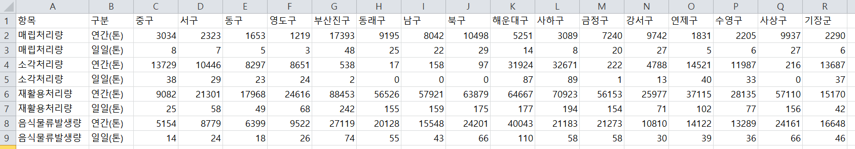
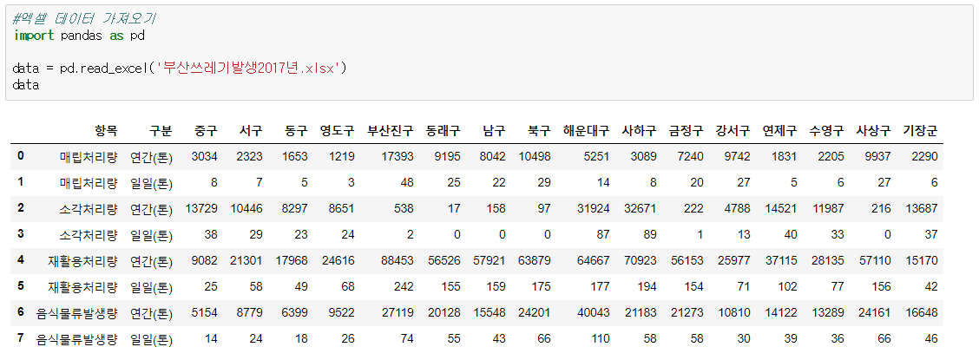
Pandas 엑셀데이터 일부가져오기

Slide 3
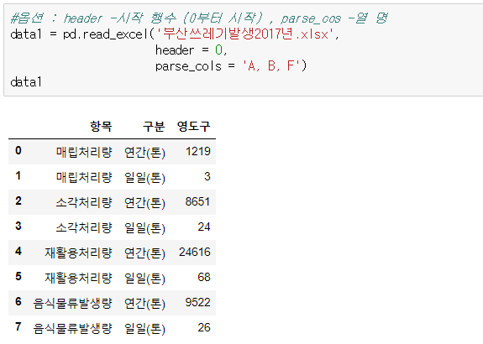
엑셀데이터 가져오기 – read_excel

Slide 4
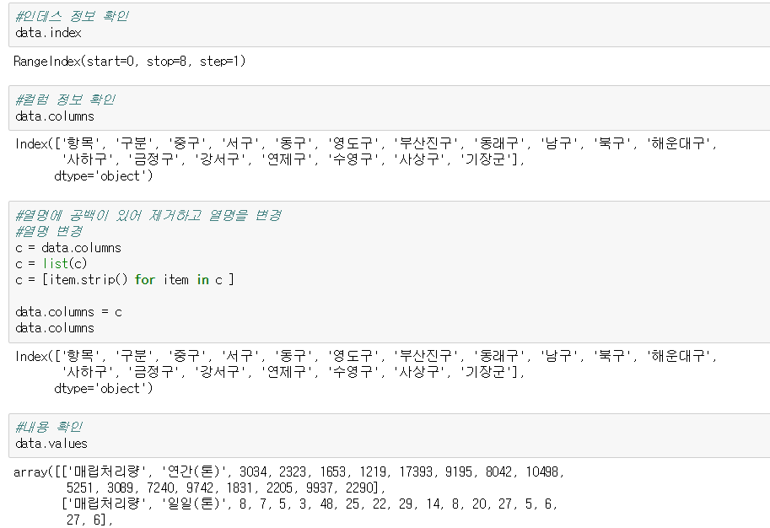
정보 확인 – index/columns/values
열명을 리스트로 만들어 공백을 제거
공백이 제거된 리스트를 이용하여 컬럼명 변경

Slide 5
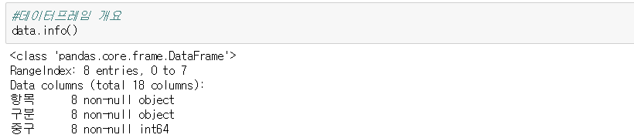
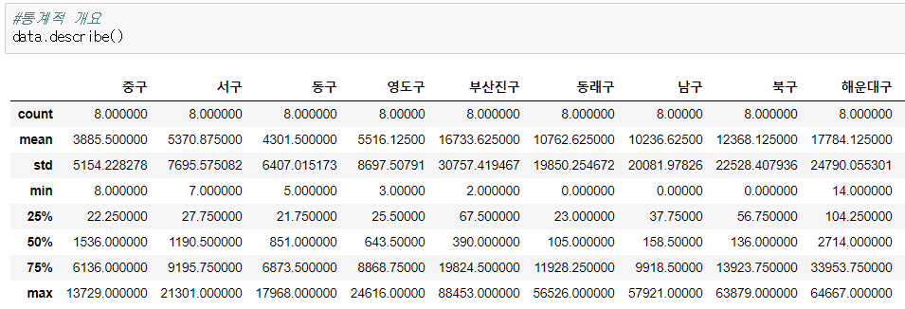
정보 확인 – info / describe

Slide 6
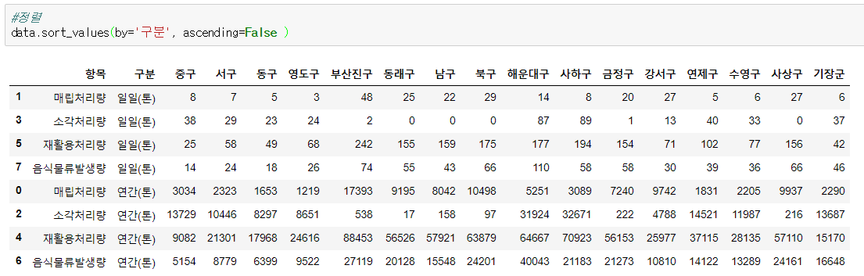
정렬 – sort_values

Slide 7
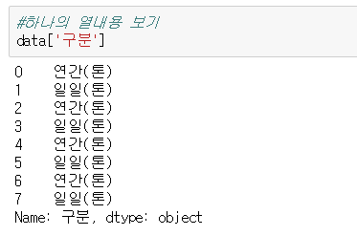
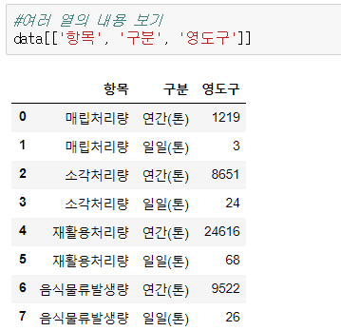
열 보기

Slide 8
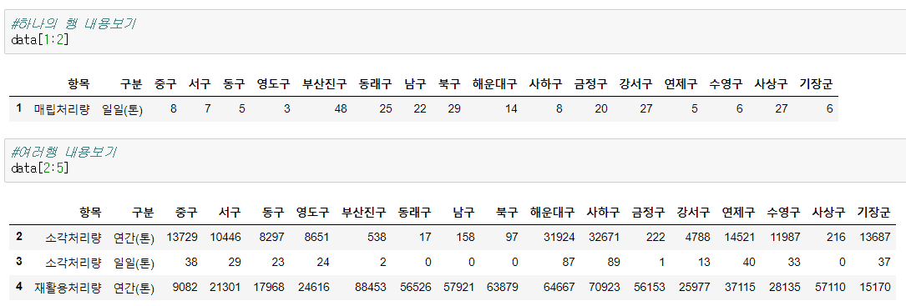
행 보기

Slide 9
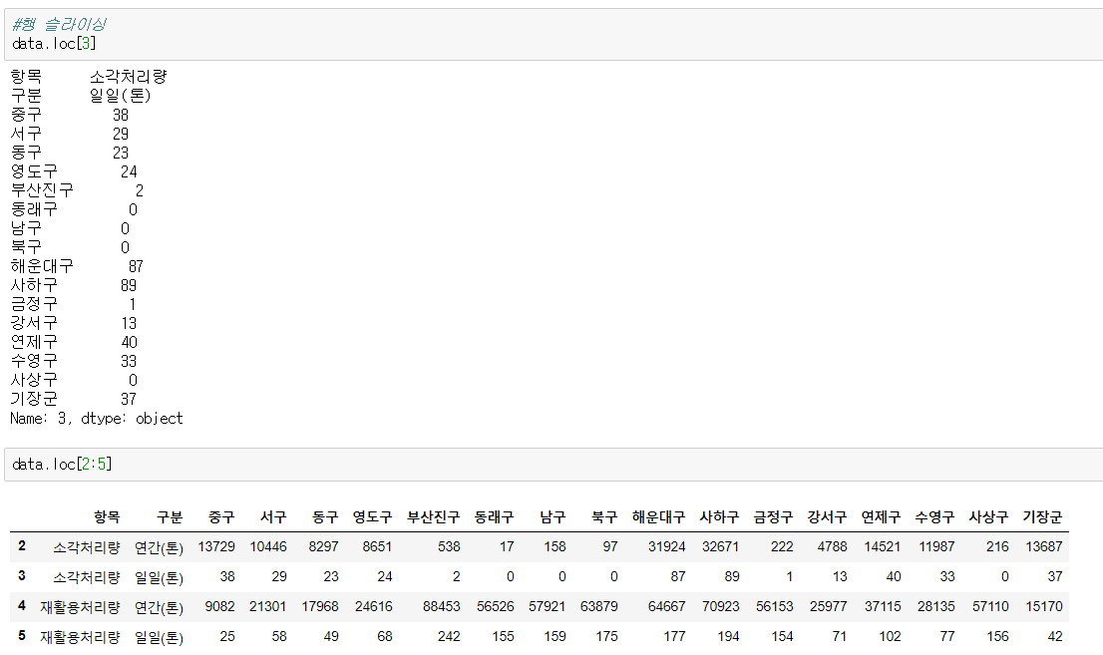
슬라이싱을 이용한 행보기

Slide 10
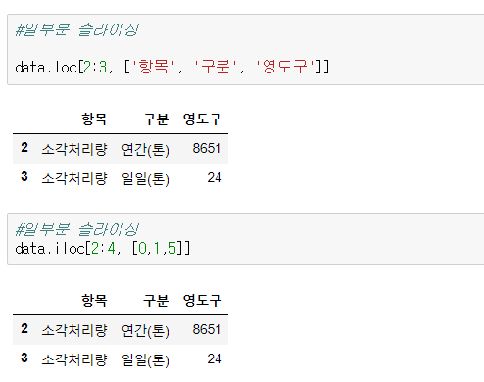
슬라이싱 – loc / iloc
loc : 라벨값 기반의 2차원 인덱싱
iloc : 순서를 나타내는 정수 기반의 2차원 인덱싱

Slide 11
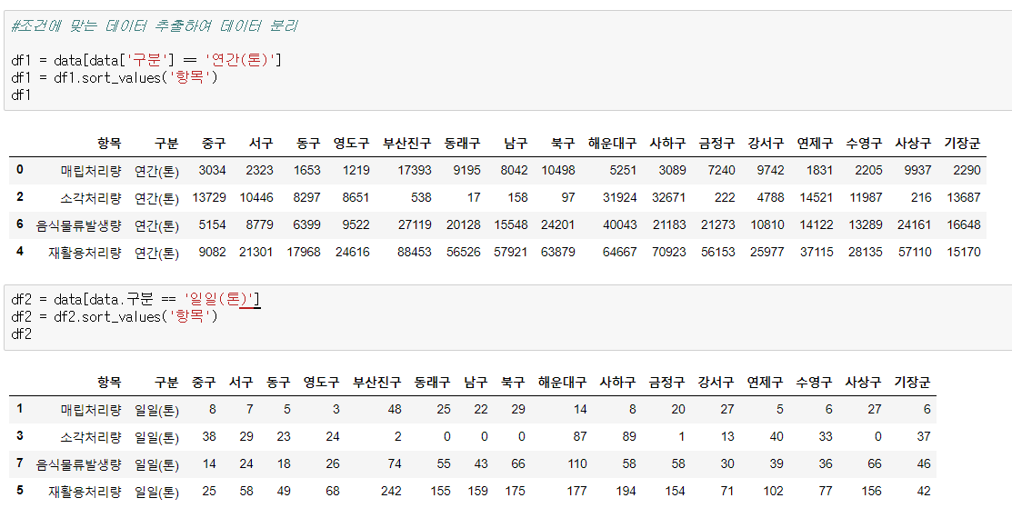
데이터 생성 – 조건에 맞는 행추출

Slide 12
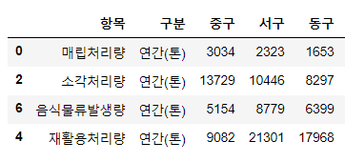
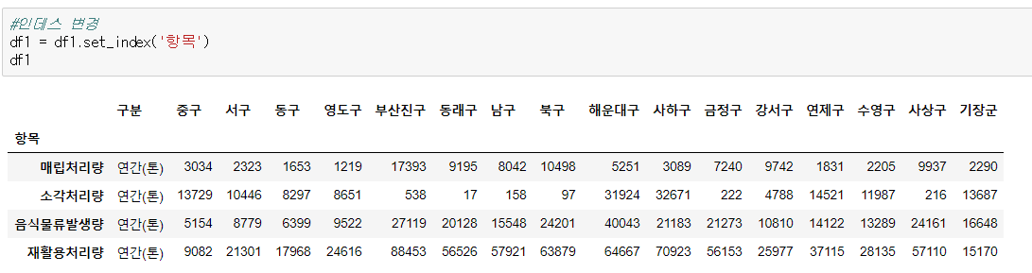
인덱스 변경 – set_index
set_index : 기존의 행 인덱스를 제거하고 데이터 열 중 하나를 인덱스로 설정

Slide 13
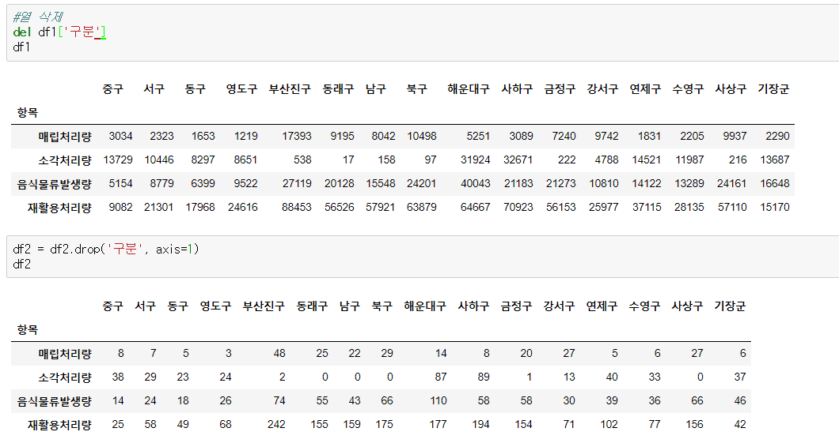
열 삭제 – del/drop

Slide 14
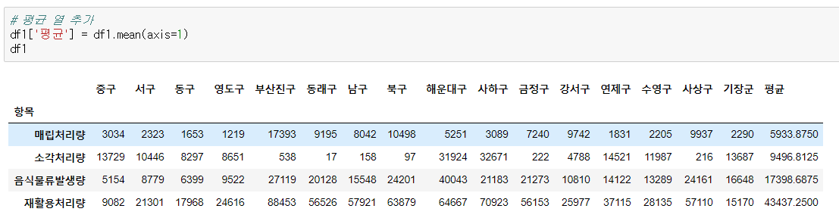
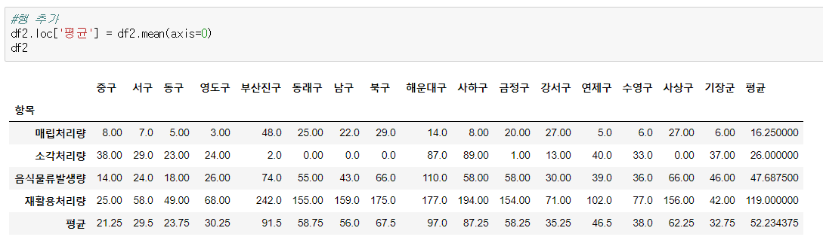
평균 열/행 추가

Slide 15
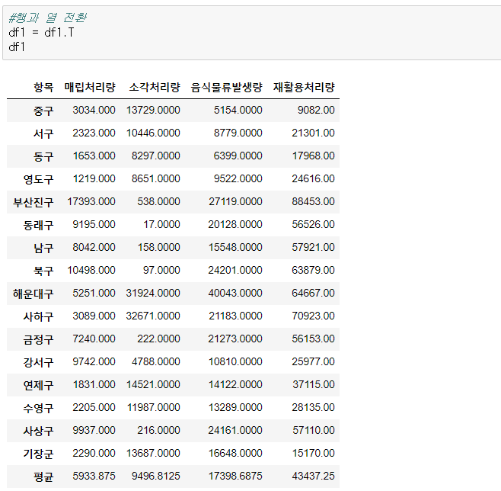
행열 전환 – T

Slide 16
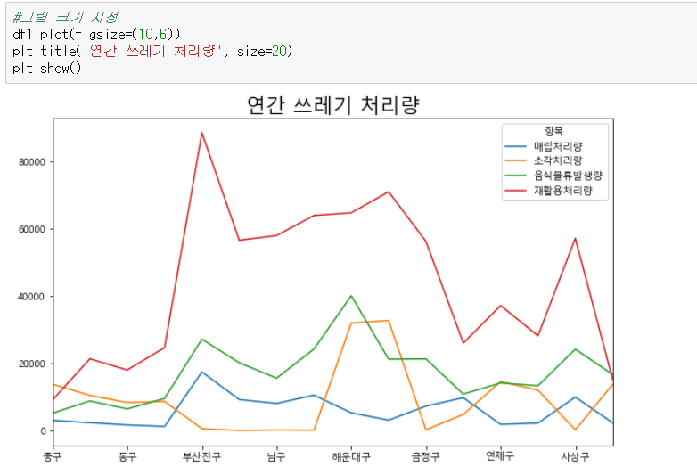
시각화 - plot

Slide 17
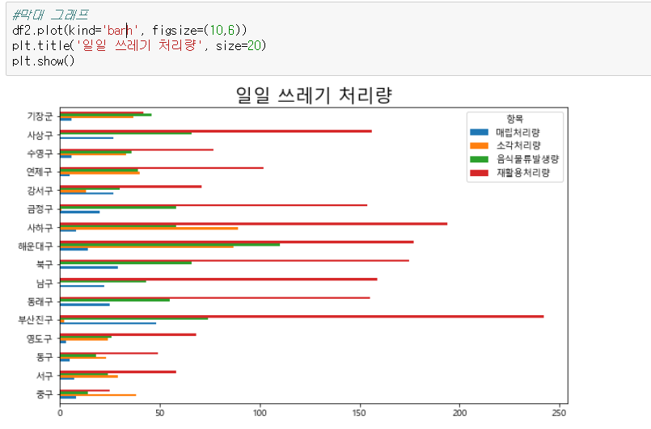
시각화 – bar/barh

Slide 18
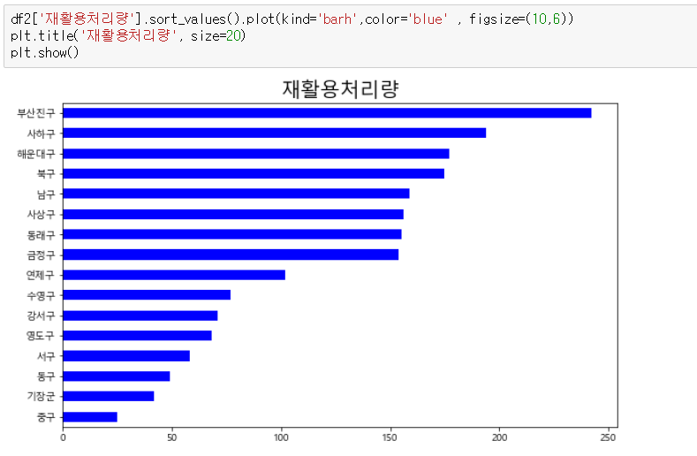
시각화 – bar/barh

Slide 19
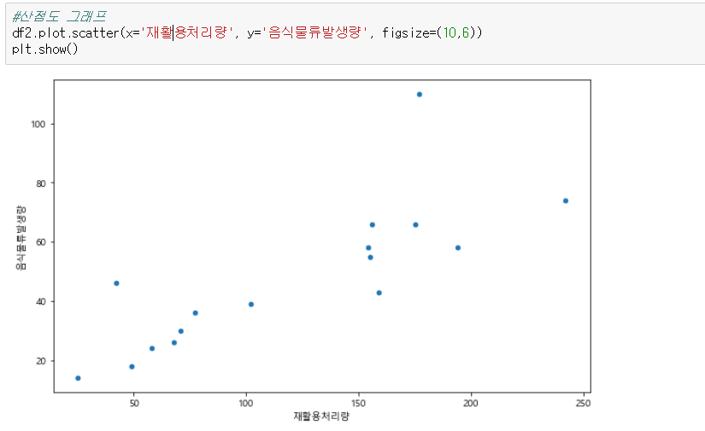
시각화 - scatter

Slide 20
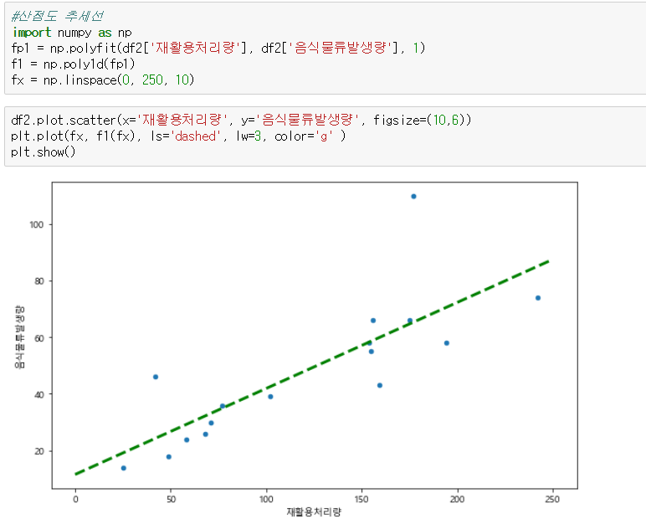
시각화 - scatter

Slide 21
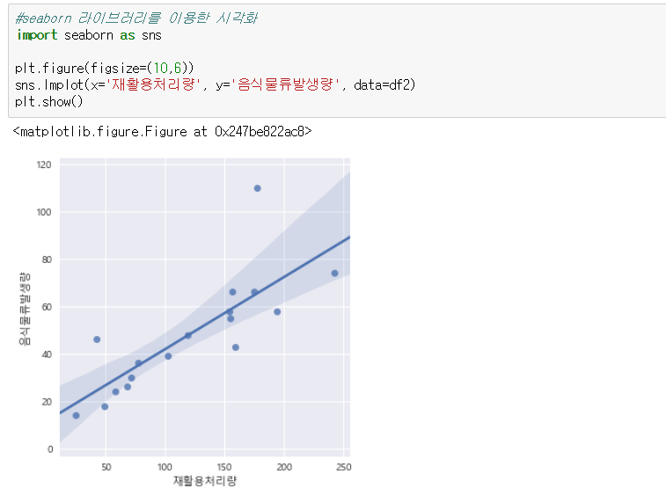
seaborn 시각화 - lmplot

Slide 22
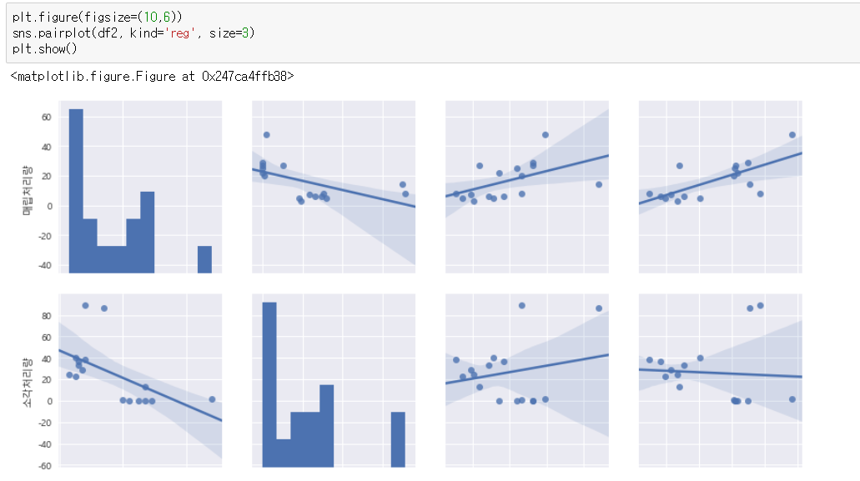
seaborn 시각화 - pairplot

Slide 23
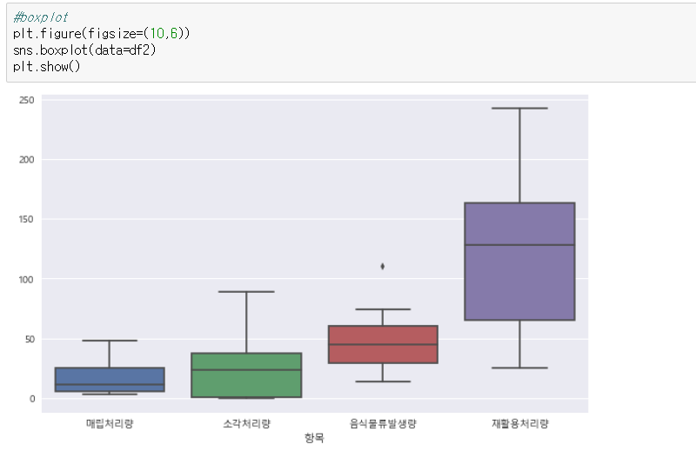
seaborn 시각화 - boxplot

Slide 24
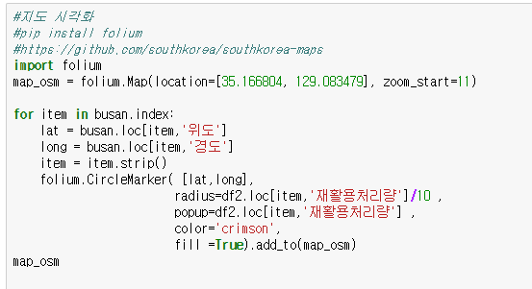
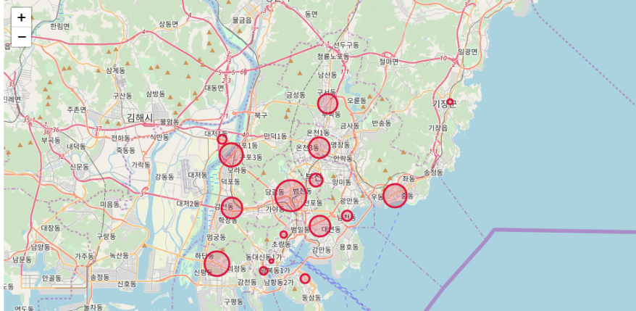
Folium 시각화
설치 : pip install folium

